Slide 1
НАЦИОНАЛЬНЫЙ ИССЛЕДОВАТЕЛЬСКИЙ
УНИВЕРСИТЕТ ИТМО
ЦЕНТР АВТОРИЗОВАННОГО ОБУЧЕНИЯ ИНФОРМАЦИОННЫМ ТЕХНОЛОГИЯМ
ДИПЛОМНЫЙ ПРОЕКТ
Система автоматизации работы фитнесс-зала
Руководитель: Лудов Д.Ю.
Выполнил: Волков А.А.
Санкт-Петербург 2022

Slide 2
Постановка задачи
Разработать серверную часть (back-end) системы автоматизации работы фитнесс-зала.
Изучить и применить базовый стек необходимых технологий.
Обеспечить качественное покрытие кода тестами.
Получить представление о процессе разработки приложений на языке Java.

Slide 3
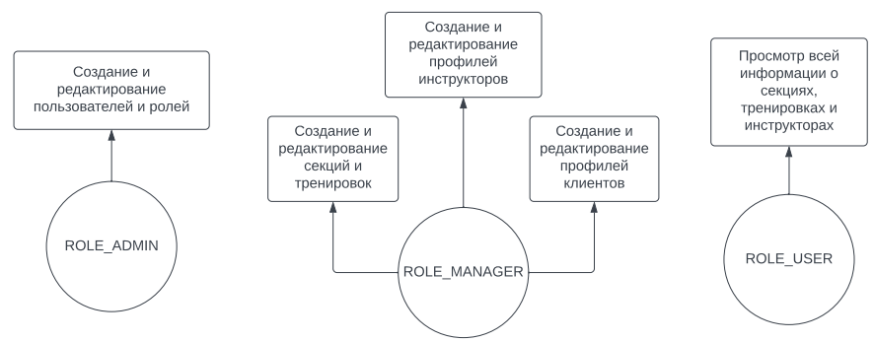
Краткое описание проекта
Система автоматизации работы фитнесс-зала предоставляет пользователям возможность просмотра, создания, редактирования тренировок/секций, регистрации клиентов и инструкторов, в зависимости от наличия необходимых ролей.
У одной секции может быть множество клиентов и инструкторов, а у одного клиента/инструктора множество секций.

Slide 4







Использованные программные средства
IntelliJ IDEA 2021.3.1
Java 11
Spring Framework 5.3.17
PostgreSQL 14.1
Git 2.33.0.windows.2
Postman-9.15.2
Maven 3.8.5

Slide 5
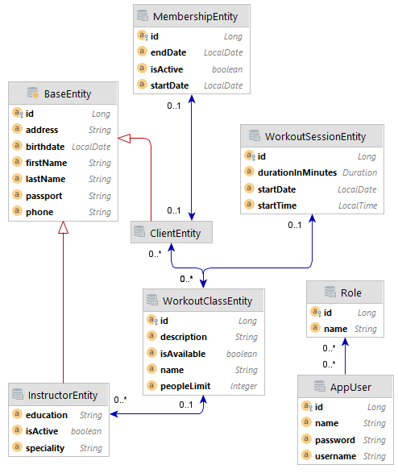
Схема БД

Slide 6
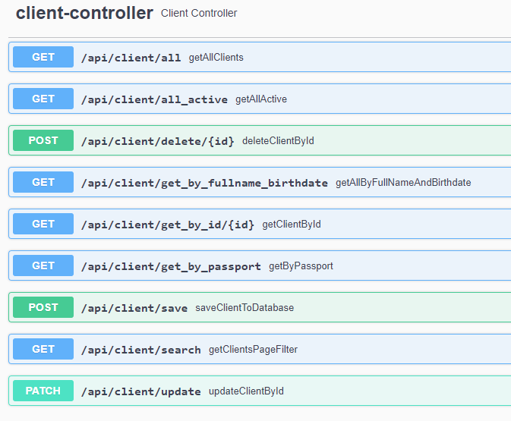
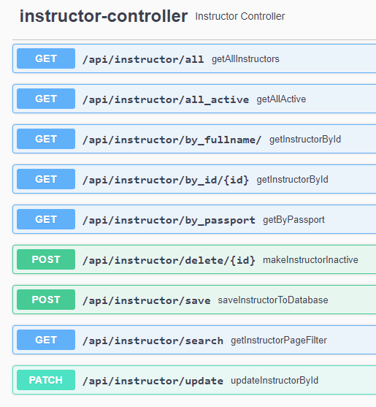
REST API приложения

Slide 7
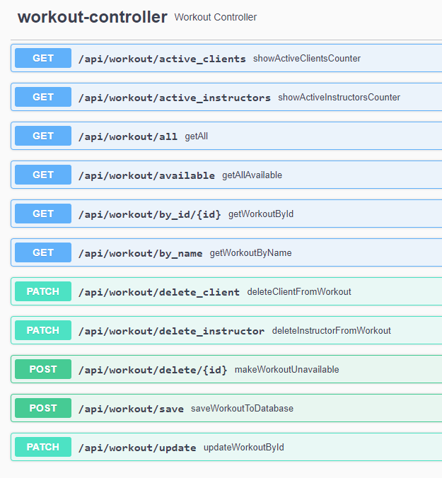
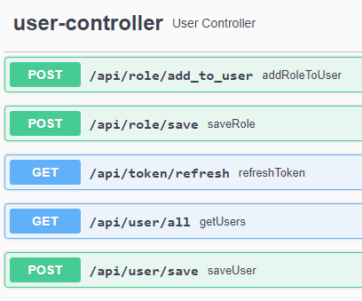

Slide 8
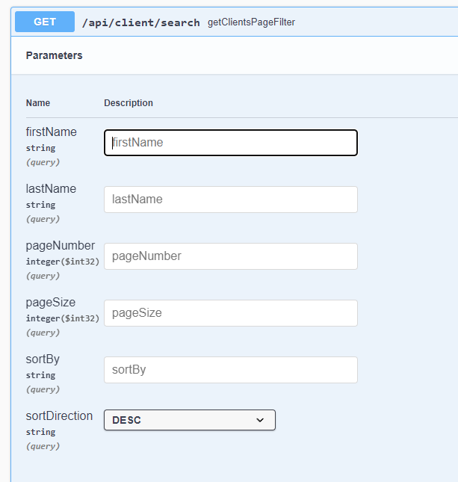
Метод

Slide 9
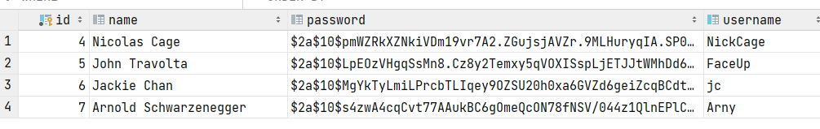
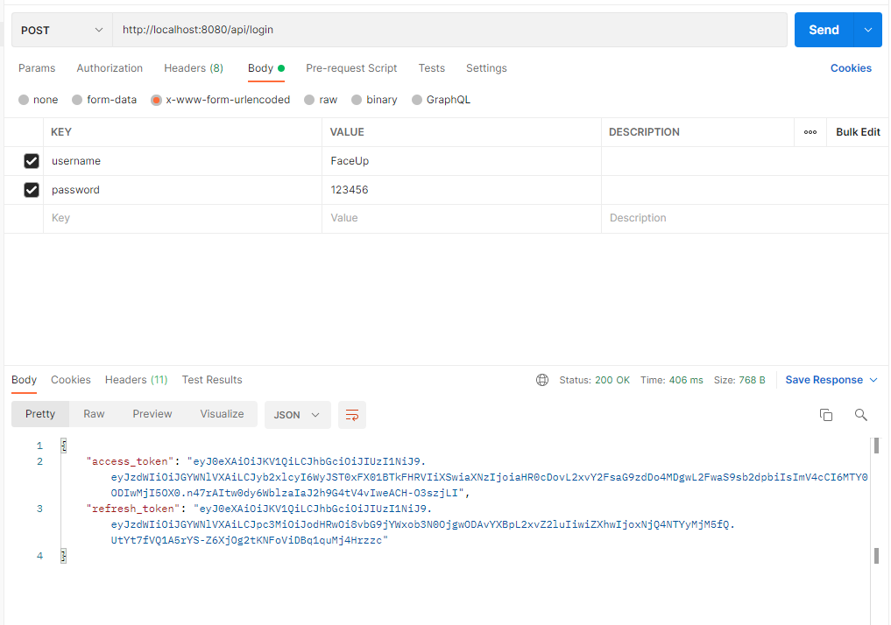
Security

Slide 10
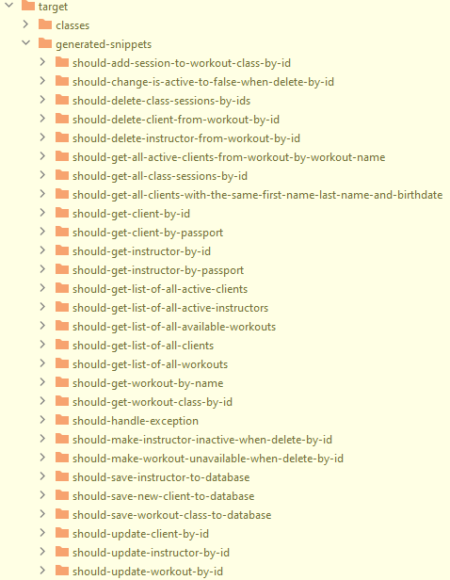

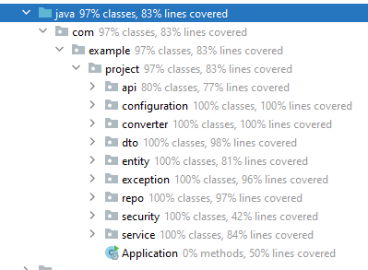
Тестирование приложения
Автоматическая документация тестов с помощью Spring Rest Docs:
Spring Boot Test
Mockito
JUnit 5
H2 Database
Postman
Результаты тестирования:

Slide 11
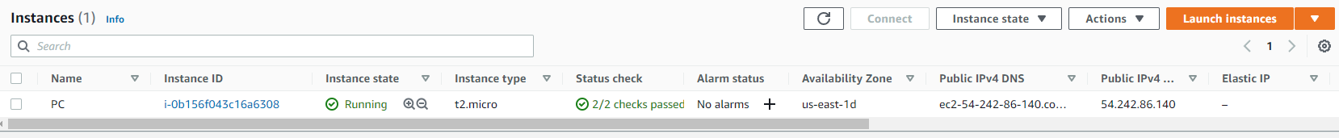
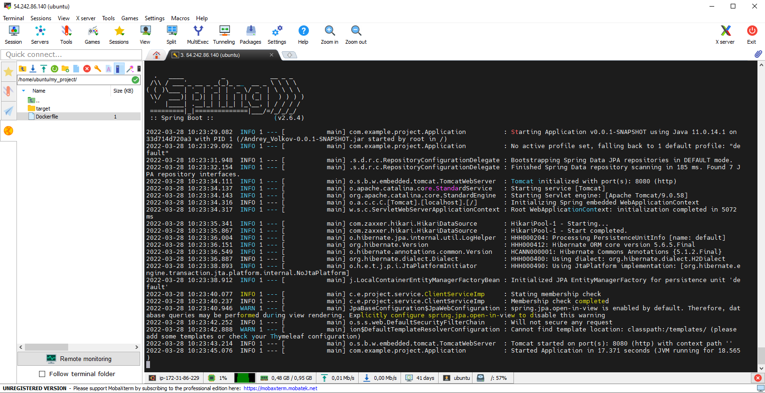
Развертывание проекта на AWS сервере
http://ec2-54-242-86-140.compute-1.amazonaws.com:8080/swagger-ui/index.html

Slide 12
Заключение
Поставленные цели были выполнены.
Дальнейшее развитие проекта:
Настройка автоматического развертывания CI/CD.
Добавление сущностей Расписание и Платеж
Разработка простого UI

Slide 13
СПАСИБО ЗА ВНИМАНИЕ!

